Slide 1


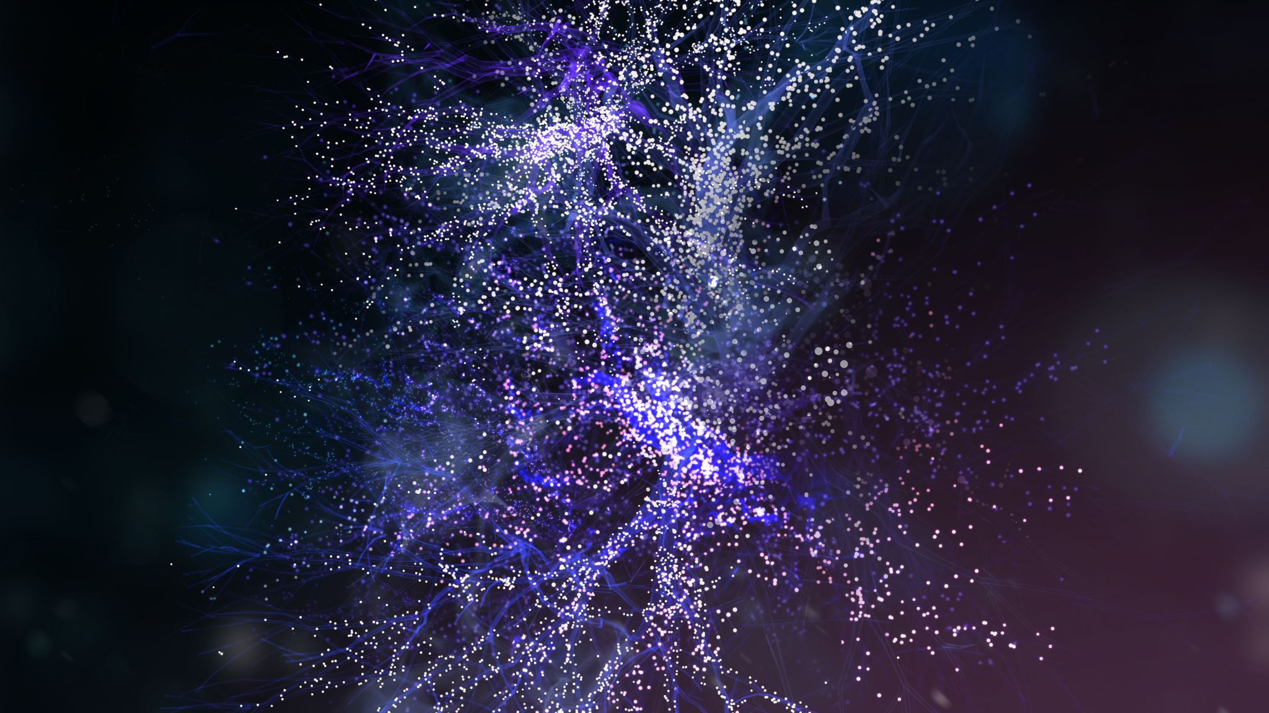
UNIVERSE
Nombre:
Fernando Sánchez

Slide 2

Funcionalidad
Es una plataforma de software para medir y entrenar la inteligencia general de una IA en la oferta mundial de juegos, sitios web y otras aplicaciones.
Permite a cualquier persona entrenar y evaluar agentes de IA en una gama extremadamente amplia de entornos complejos en tiempo real.

Slide 3
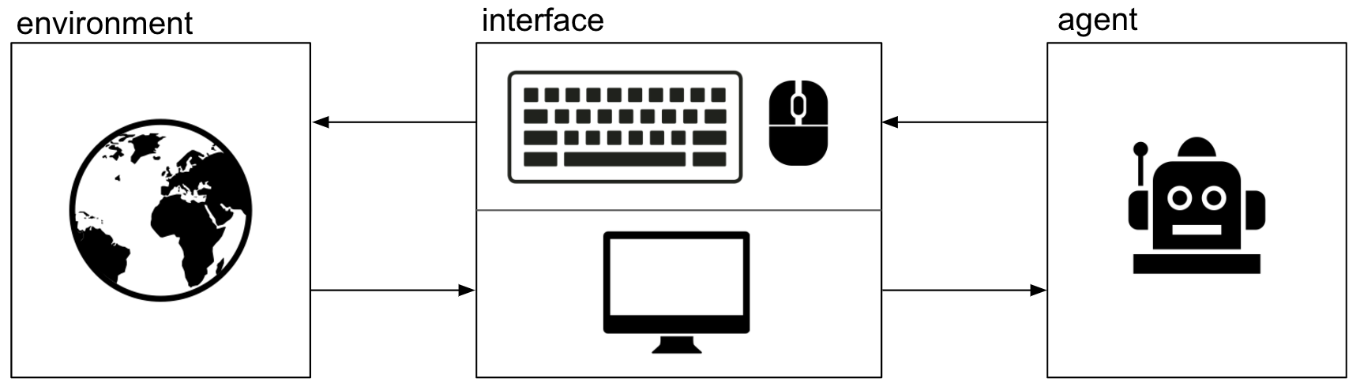
Que hace
Universe hace posible que cualquier programa existente se convierta en un entorno de OpenAI Gym, sin necesidad de acceso especial a los componentes internos, el código fuente o las API del programa. Lo hace empaquetando el programa en un contenedor Docker y presentando la IA con la misma interfaz que usa un ser humano: enviando eventos de teclado y mouse y recibiendo píxeles de pantalla. Nuestra versión inicial contiene más de 1000 entornos en los que un agente de IA puede realizar acciones y recopilar observaciones.
El entorno expone un servidor VNC y la biblioteca convierte al agente en un cliente VNC.

Slide 4
Infraestructura del universo
El diseño de universe era admitir un único proceso de Python que maneja 20 entornos en paralelo a 60 fotogramas por segundo. Cada búfer de pantalla es de 1024x768, por lo que requeriría 3 GB / s de ancho de banda de memoria. Se carga como una biblioteca compartida en Python y actualiza de forma incremental un par de búferes para cada entorno. Después de experimentar con muchas combinaciones de servidores VNC, codificaciones y opciones de protocolo no documentadas, ahora maneja de manera rutinaria docenas de entornos a 60 cuadros por segundo con una latencia de 100 ms, debido a la codificación del lado del servidor.

Slide 5
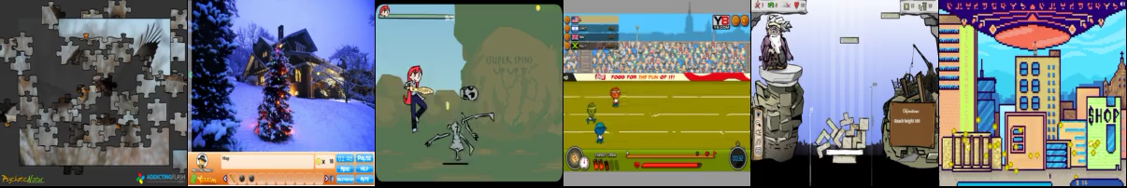
Donde están trabajando
Universe trabaja con juegos en Flash , las tareas del navegador , y juegos como slither.io y GTA V .
Juegos Flash, debido a que son individualementee simples, su lanzamiento incluye 1.000 juegos que se encuentran distribuidos en la imagen de Docker.

Slide 6
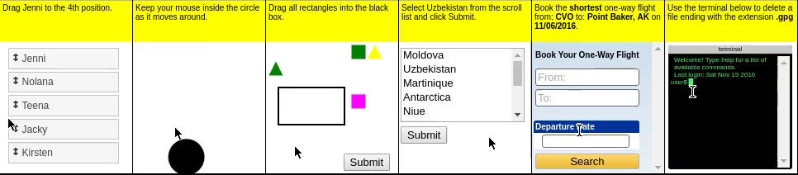
Donde están trabajando
Los agentes de IA lean, navegen y usen la web como las personas, usando pixeles, teclado y mous, por el momento interactuan con elementos comunes de la interfaz de usuarios como botones, listas y controles deslizantes.

Slide 7
BIBLIOGRAFIA
https://openai.com/blog/universe/
https://github.com/openai/universe

